Slide 1
Проектная деятельность в детском саду. Составитель: Федосеева Т.И.

Slide 2
Проект – это самостоятельная и коллективная творческая завершенная работа, имеющая социально значимый результат. В основе проекта лежит проблема, для ее решения необходимо исследовательский поиск в различных направлениях, результаты которого обобщаются и объединяются в одно целое.

Slide 4
Основное предназначение метода проектов – предоставление детям возможности самостоятельного приобретения знаний при решении практических задач или проблем, требующих интеграции знаний из различных предметных областей. Как следствие, проектная деятельность дает возможность воспитывать “деятеля”, а не “исполнителя”, развивать волевые качества личности, навыки партнерского взаимодействия.

Slide 5
Преимущества проектного метода: • является одним из методов развивающего обучения, т. к. в его основе лежит развитие познавательных навыков детей, умение самостоятельно конструировать свои знания, ориентироваться в информационном пространстве; • повышает качество образовательного процесса; • служит развитию критического и творческого мышления. • способствует повышению компетентности педагогов.

Slide 6
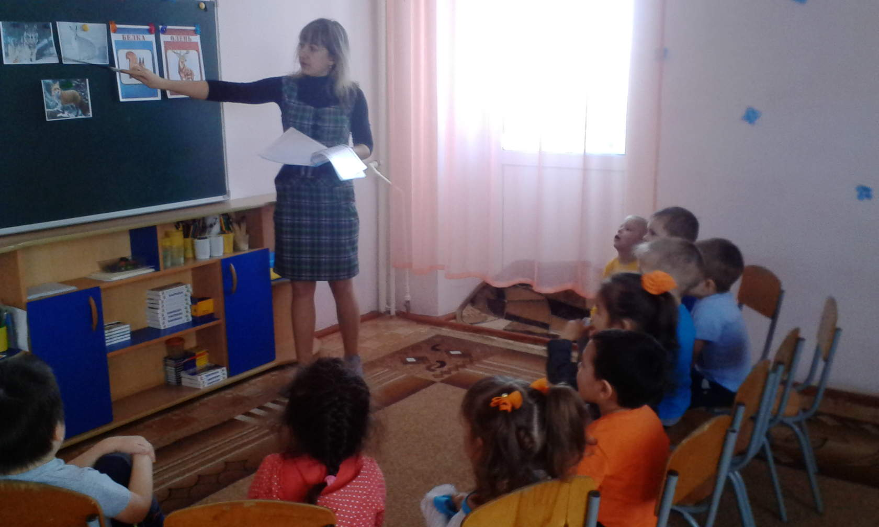
Вариативность использования проектного метода довольно многообразна. Проектная деятельность представляет собой такой тип усвоения знаний, который задает многочисленные возможности, их использование в различных сочетаниях, интеграции различных видов деятельности.

Slide 7
Виды проектов используемых в работе детского сада.

Slide 8
В настоящее время проекты в детском саду классифицируются по следующим признакам: по продолжительности проекты бывают - краткосрочными (одно или несколько занятий – 1 – 2 недели), - средней продолжительности - долгосрочные (на учебный год).

Slide 9
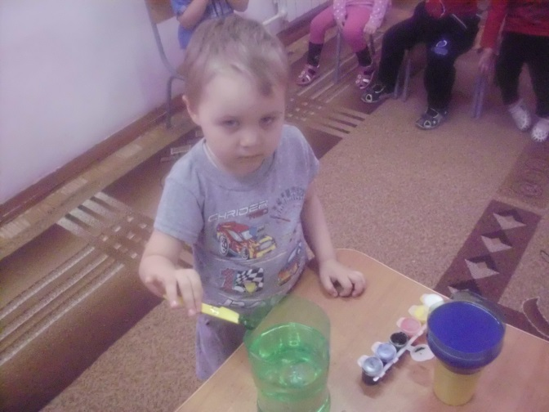
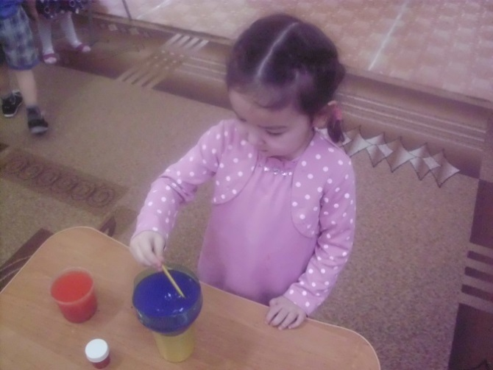
По составу участников (индивидуальные, групповые, фронтальные)

Slide 10
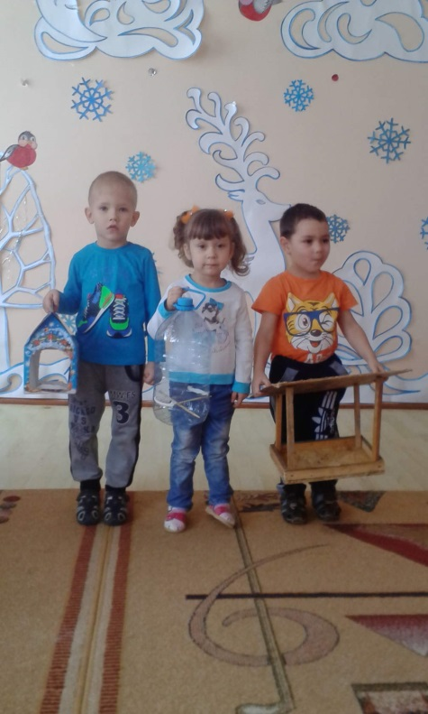
По тематике (творческие, информационные, игровые или исследовательские)

Slide 11
В практике работы современных дошкольных учреждений в настоящее время используют следующие виды проектов: Исследовательско– творческий. Дети экспериментируют, а результаты оформляют в виде газет, драматизаций, детского дизайна. Ролево– игровые. С элементами творческих игр, когда дети входят в образ персонажей сказки и решают по-своему поставленные проблемы. Информационно-практико-ориентированные. Дети собирают информацию и реализуют ее, ориентируясь на социальные интересы. (Оформление группы и ее дизайн, витражи и др.) Творческие. (Оформление результата в виде детского праздника, детских дизайнерских решений.)

Slide 12
Планирование работы по подготовки проекта.

Slide 13
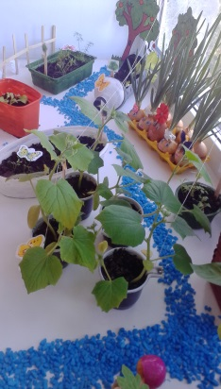
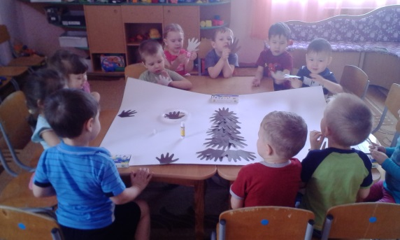
1. На основе изученных проблем детей поставить цель проекта. 2. Разработка плана движения к цели (воспитатель, методист обсуждают план с родителями). 3. Привлечение специалистов к осуществлению соответствующих разделов проекта. 4. Составление плана-схемы проекта. 5. Сбор, накопление материала. 6. Включение в план-схему проекта занятий, игр и других видов детской деятельности. 7. Домашние задания и задания для самостоятельного выполнения. 8. Презентация проекта, открытое занятие.

Slide 14
Спасибо за внимание!!!

